Slide 1
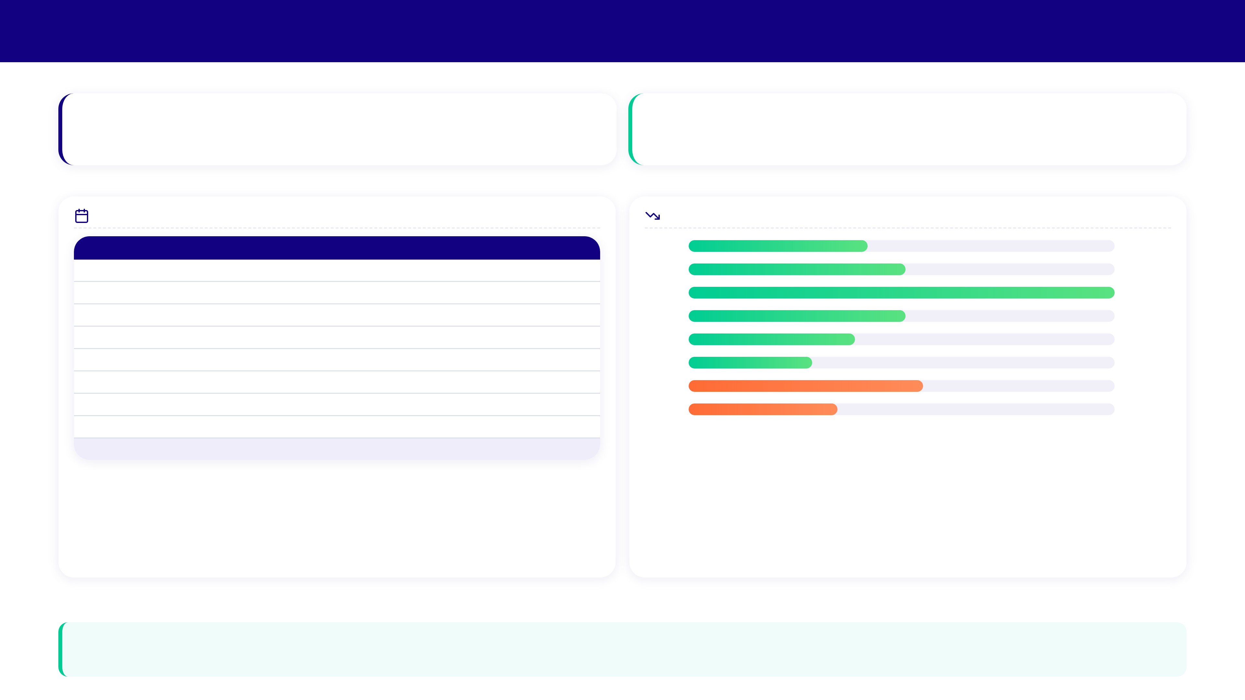
Ejecución de Visitas de Formación · Ene-Ago 2026
Visitas Realizadas Ene-Ago
Cobertura de Formación
596
9,7 %
Total de formación acumulada (Ene - Ago 2026)
Promedio mensual Ene-Ago: capacitados que financiaron / financiadores
Visitas, asesores y PDV por mes
Evolución de visitas por mes
Mes
Visitas
Asesores Capacitados
PDV Visitados
Ene
62
Ene
62
53
31
Feb
76
Feb
76
67
28
Mar
148
Mar
148
93
34
Abr
76
Abr
76
76
27
May
58
May
58
57
25
Jun
43
Jun
43
42
20
Jul
81
Jul
81
76
24
Ago
52
Ago
52
48
20
Total Ene-Ago
596
512
209
* Asesores únicos con al menos una visita registrada en el mes.
La concentración de visitas en marzo estableció la base operativa del canal en el primer semestre.
Logro del periodo: El canal Tradicional concentró un esfuerzo récord de formación en marzo (148 visitas y 93 asesores capacitados). Con la posterior consolidación y el empalme con Retail, el canal centró su capacidad; la cobertura promedio de Ene-Ago alcanzó un 9,7%, identificando grandes oportunidades de crecimiento en los aliados de mayor volumen.

Slide 2
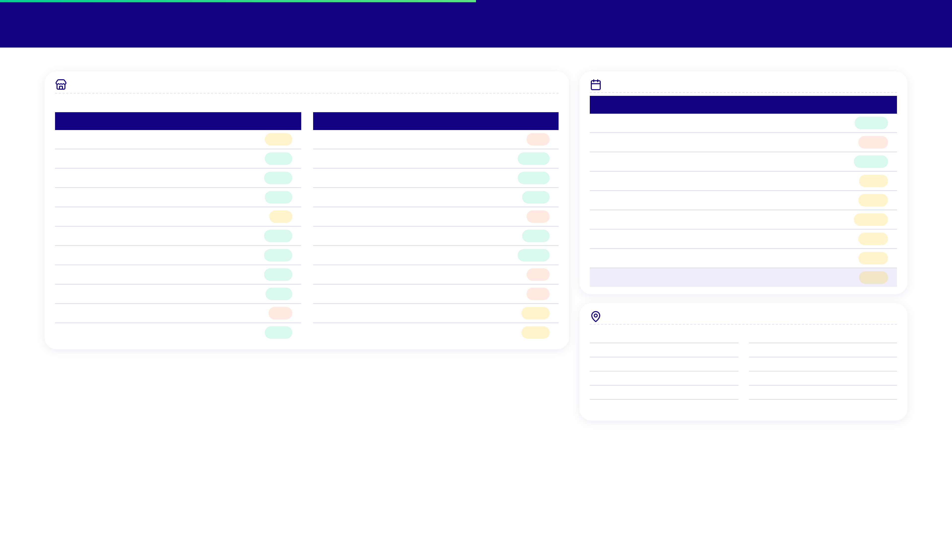
Cobertura de Formación por Aliado y Distribución Geográfica
Cobertura de Formación por Aliado (Ene-Ago 2026)
Cobertura por Mes (Semestre)
Asesores que financiaron en conciliaciones vs capacitados (cruzados por cédula).
Mes
Financ.
Capac.
Ambos
Cob. %
Aliado
Fin.
Cap.
Cob.
Aliado
Fin.
Cap.
Cob.
Ene
60
53
9
15,0%
Multintegral
105
64
10%
Asyco
3
2
0%
Feb
68
67
3
4,4%
Maximuebles
17
16
29%
Credimovil
3
18
100%
Mar
43
93
8
18,6%
Diverxa
16
69
56%
Moto Market
3
17
100%
Abr
76
76
6
7,9%
Grupo Merpes
16
9
19%
Motos Del Sur
3
9
67%
May
48
57
4
8,3%
Tech Red
15
40
7%
Distrimotos
2
5
0%
Jun
37
42
4
10,8%
M&F Super Gas
13
13
69%
Distritodo
2
1
50%
Jul
62
76
4
6,5%
Electroferia
9
36
78%
Grupo Uma
1
17
100%
Ago
32
48
2
6,2%
Carrera Motos
8
27
38%
Motos De La Boyaca
1
0
0%
Prom. Ene-Ago
53
64
5
9,7%
Dismerca
6
10
17%
Punto Center
1
0
0%
Casa Bajaj
5
1
0%
Janmotor
0
8
S/D
Municipios Visitados (Ene-Ago)
Planeta Motos
4
8
25%
Motos Del Tropico
0
5
S/D
Bogotá Centro
283
Sogamoso
15
Bogotá Occidente
149
Facatativá
9
Bogotá Sur
42
Mosquera
7
Tunja
33
Zipaquirá
5
Soacha
25
Bucaramanga
4
Chía
22
Madrid
2

Slide 3
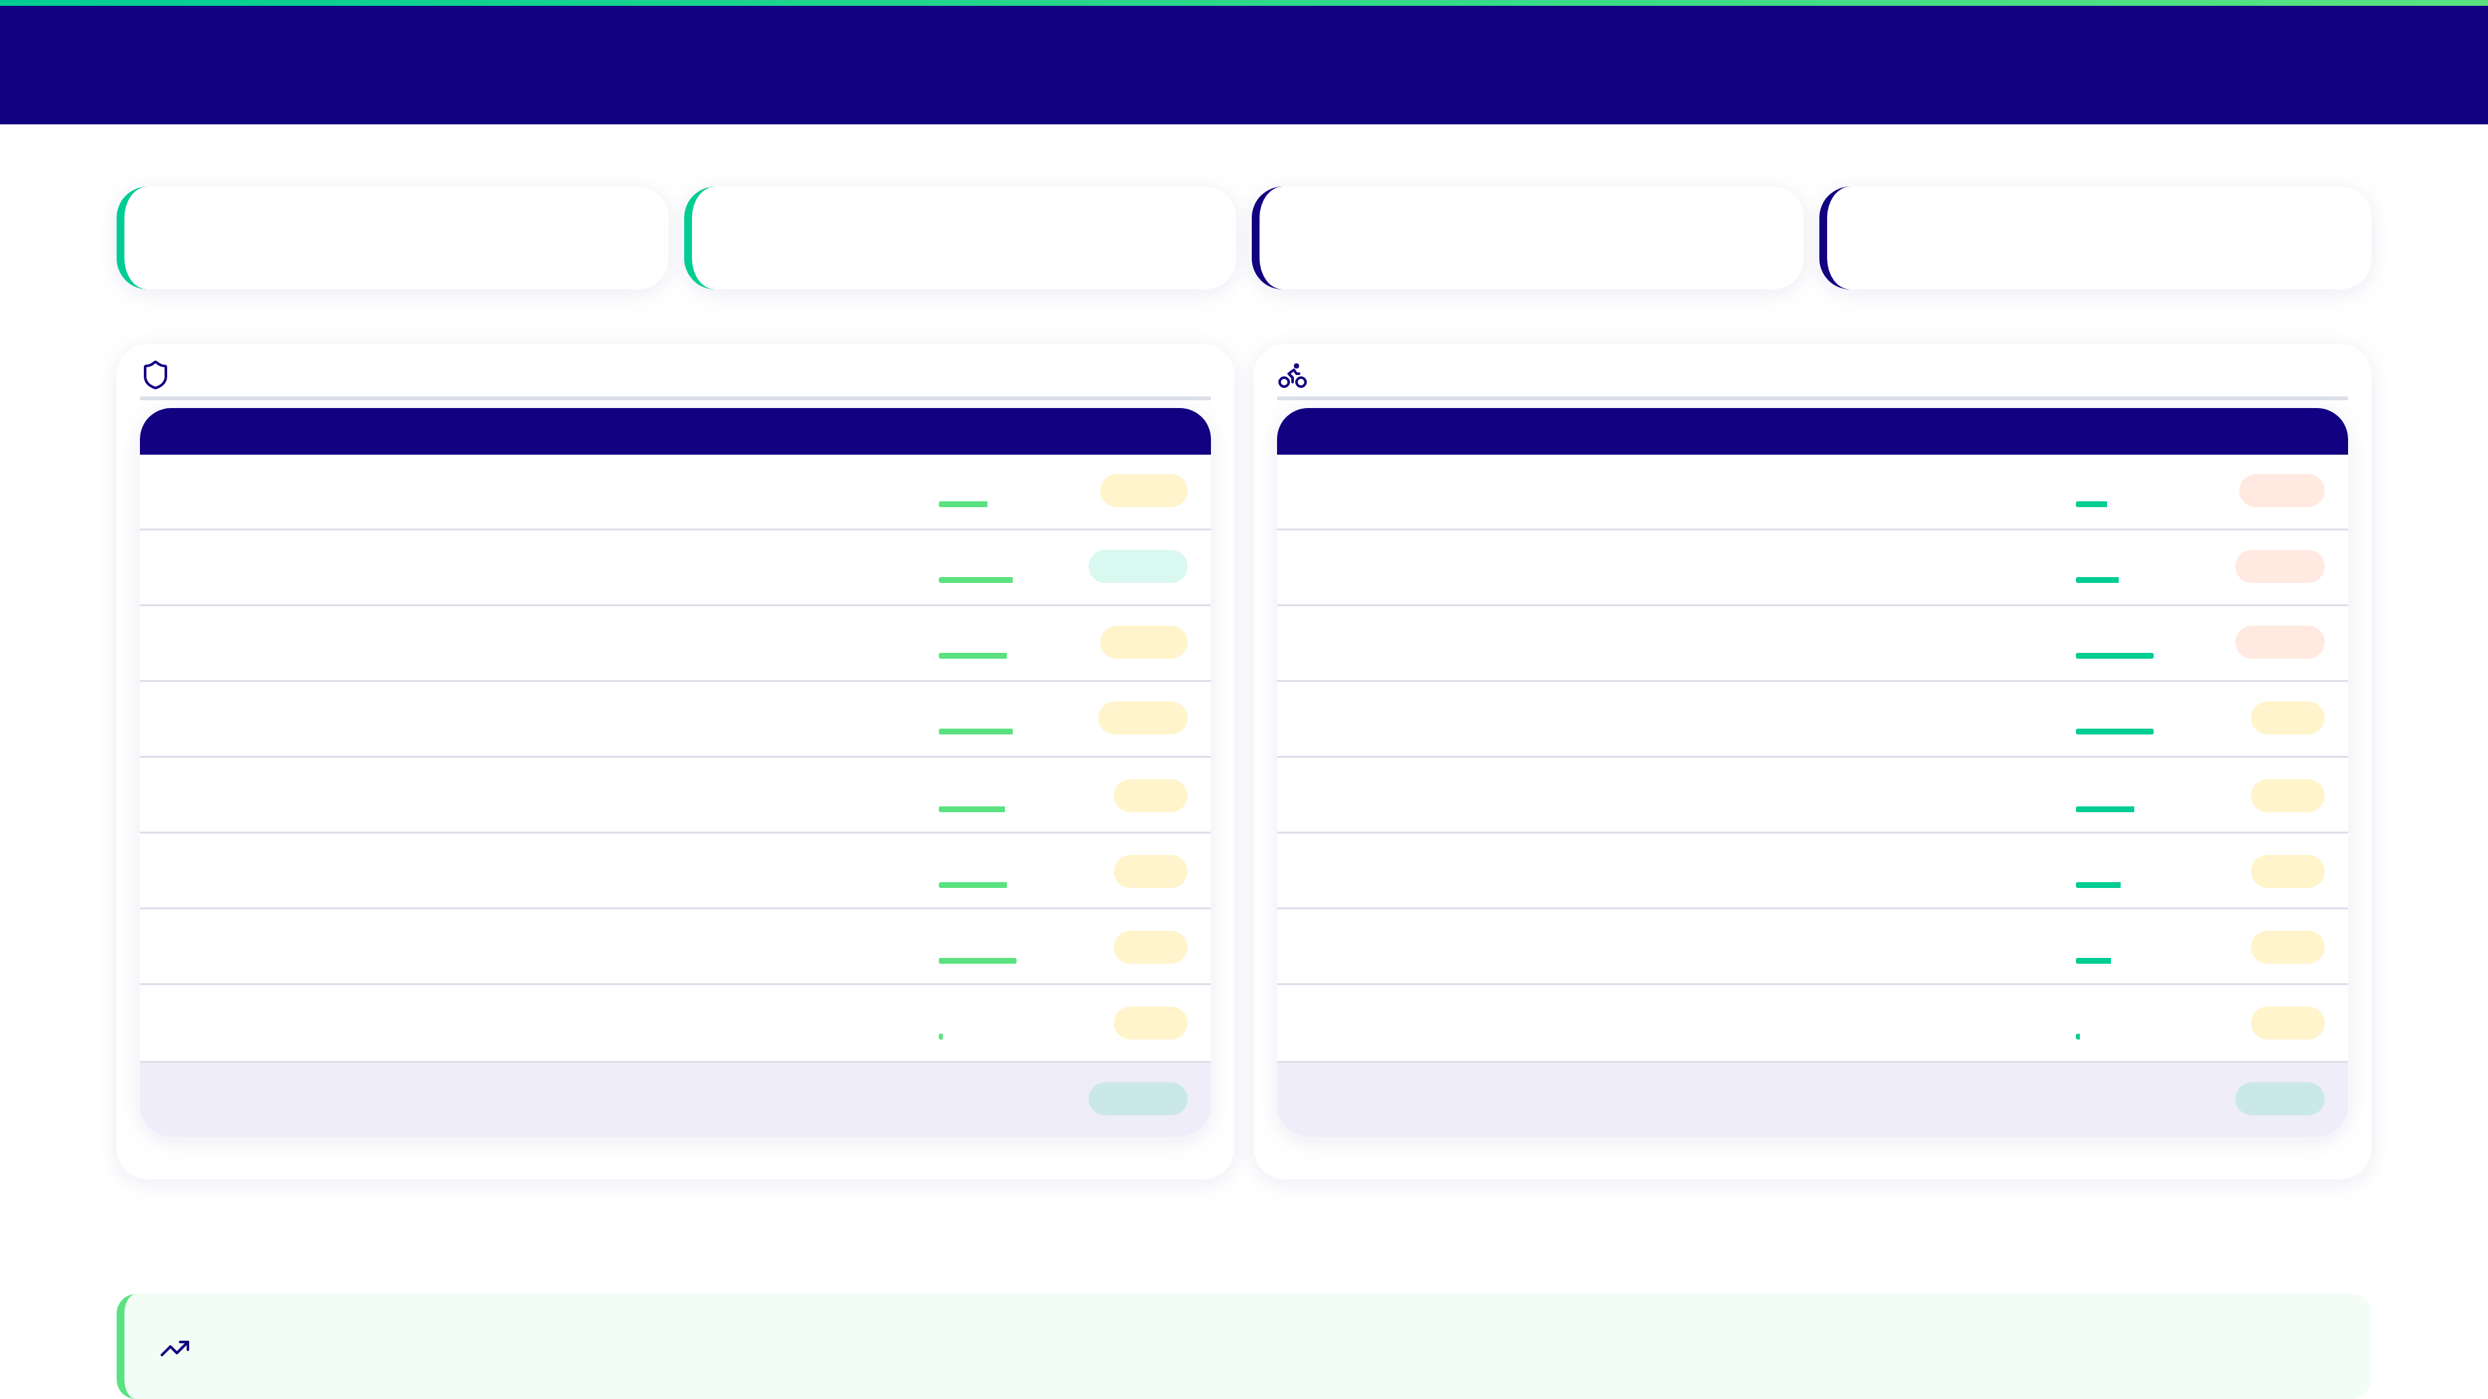
Ventas del Canal · Cuota Protegida y Rueda Seguro
Ventas CP positivas Ene-Ago
Ventas RS positivas Ene-Ago
Financiaciones CP
Financiaciones RS
679
191
26.465
6.148
888 cantadas · 150,2% meta
315 cantadas · 98,5% meta
12 aliados activos
25 aliados activos
Cuota Protegida Tradicional
Rueda Seguro Tradicional
Mes
Aliados
Gestores
Financ.
Cantadas
Positivas
% Cumpl.
Mes
Aliados
Gestores
Financ.
Cantadas
Positivas
% Cumpl.
Ene
7
26
2.074
92
69
81,2%
Ene
6
34
783
22
16
47,1%
Feb
7
24
2.999
139
105
101,0%
Feb
9
39
743
50
22
28,6%
Mar
7
28
3.127
135
96
74,4%
Mar
9
40
391
71
40
48,2%
Abr
7
28
3.076
125
103
76,9%
Abr
9
41
329
57
40
S/D
May
10
28
2.399
112
94
S/D
May
22
9
818
45
30
S/D
Jun
12
31
5.605
127
96
S/D
Jun
25
45
1.395
38
23
S/D
Jul
12
31
6.949
149
110
S/D
Jul
25
45
1.686
29
18
S/D
Ago
12
31
236
9
6
S/D
Ago
25
45
3
3
2
S/D
Total
9*
28*
26.465
888
679
150,2%
Total
16*
37*
6.148
315
191
98,5%
Jul registra el mayor volumen de financiaciones (6.949) con 12 aliados activos.
Jul muestra el mayor volumen de financiaciones de motocicletas (1.686) con 25 aliados activos.
* Aliados y Gestores en la fila de total corresponden al promedio mensual de la estructura activa del canal.
Logro Comercial: el canal Tradicional acumula a corte agosto 870 ventas positivas entre Cuota Protegida y Rueda Seguro; Jul marcó el mayor volumen de financiaciones en CP (6.949) y Jul en RS (1.686) — una base sólida para acelerar la conversión en lo que resta del año.

